Slide 1



Практика межмуниципального и межотраслевого взаимодействия при реализации проектного управления
Администрация
городского округа
"Город Архангельск"
Департамент образования
Базанова Светлана Олеговна,
директор департамента образования Администрации городского округа "Город Архангельск"

Slide 2
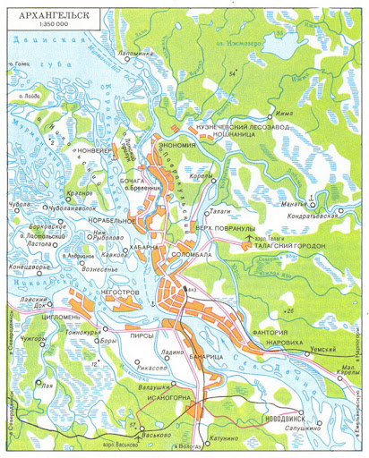

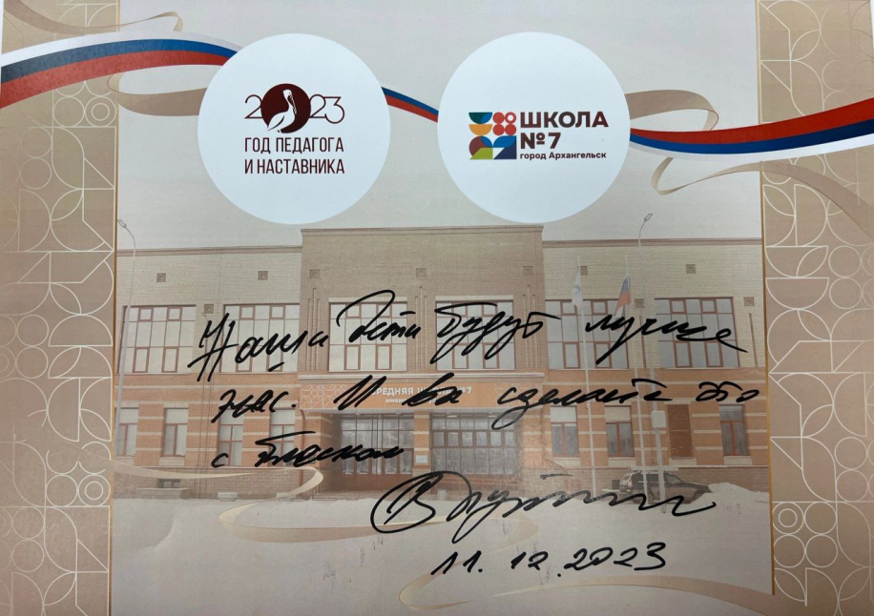
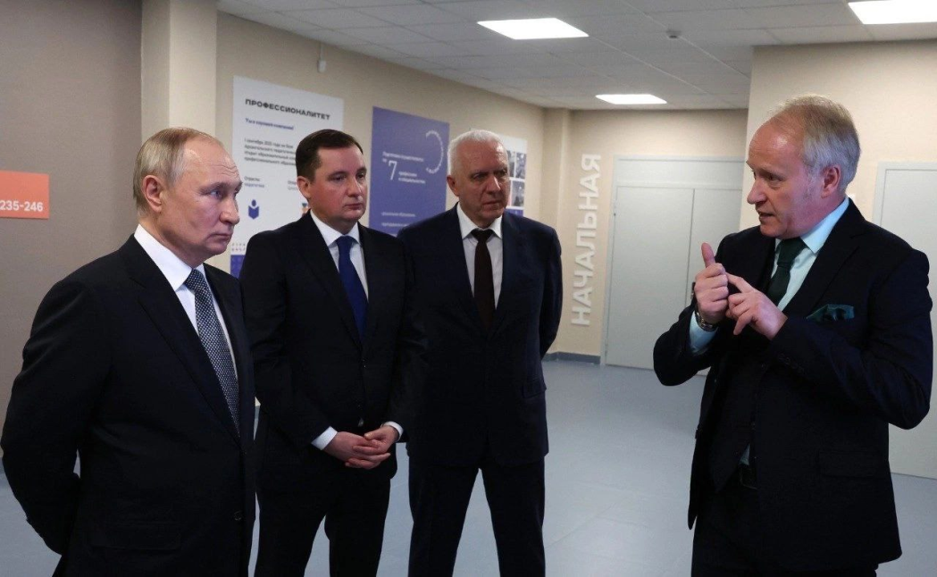
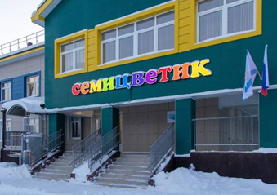
Архангельская область
26 муниципальных образований
154 детских садов (юридических лиц)
56815 воспитанников
7194
Архангельская область
4573
город Архангельск
Среднесписочная численность работников по виду деятельности "Образование"
город Архангельск
59 детских садов (юридических лиц) - 17919 воспитанников
52 школы – 38761 обучающихся
Архангельская область – 87%
город Архангельск – 84,7%
40 км
протяженность города
29442 га
площадь города
301,4 тыс
численность населения
Укомплектованность педагогическими кадрами

Slide 3


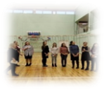
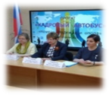
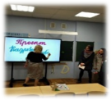
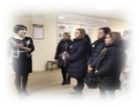
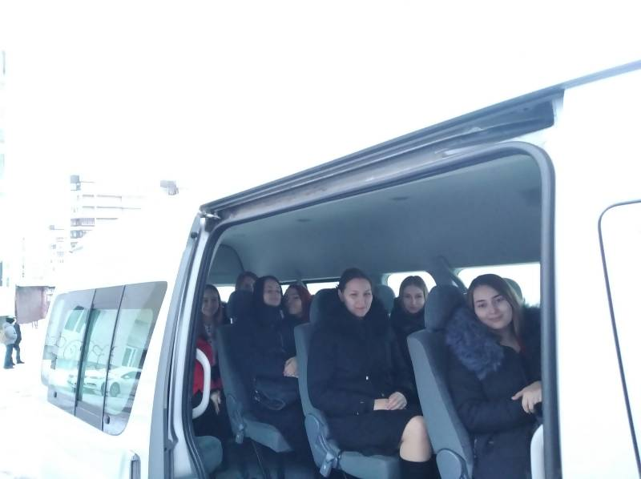
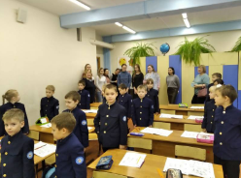
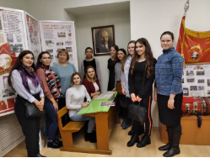
Проектная деятельность департамента образования города Архангельска с 2019 по 2024 годы
Муниципальный проект "Кадровый автобус"
2019 - 2020
"Программа поддержки молодёжи "Молодёжный капитал"
"Кадровый автобус"
2021
"ДетиПрофи"
"Перезагрузка: от идеи к обновлению!"
"Образовательный навигатор"
2022
Профессиональный конструктор
2023
"ДетиПрофи"
"Перезагрузка: организация пространства для самореализации каждого ребенка"
"Портрет современного педагога"
"Профессиональный конструктор"
"Медиаграмотный Я" "Вызов принят. В эфире дети России"
"Календарь добрых дел"
"Предметная среда"
"Управленческий капитал"
"Образовательное событие "Бестселлер. Успешный старт. От молодого педагога к наставнику" в рамках всероссийского проекта "Дежурные по стране"
"Профессиональная кухня "Со вкусом будущего"
2024
Старт первых 5+
Педагогический дуэт: путь к мастерству
Предметная среда
ДетиПрофи
"Медиаграмотный Я" "Вызов принят. В эфире дети России"
Профориентир: выбор. Путь. Профессия.
"Кадровый автобус"
улучшение кадровой политики
привлечение и закрепление молодых специалистов
обеспечение педагогическими кадрами муниципальных образовательных учреждений города Архангельска
Мобильный, эмоционально насыщенный вариант адресной работы с выпускниками педагогических направлений подготовки
знакомство выпускников высших и средних профильных педагогических заведений с образовательными учреждениями
информирование об имеющихся мерах социальной поддержки в муниципалитете для молодых специалистов

Slide 4

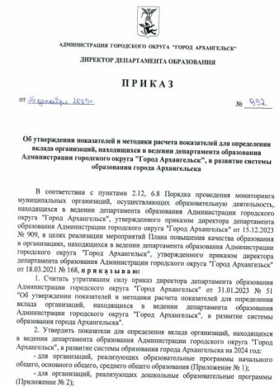
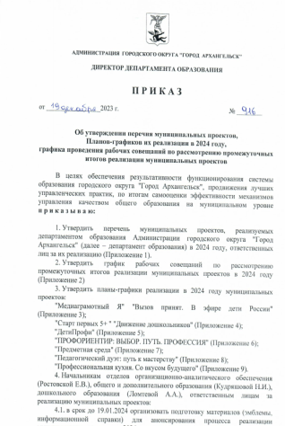
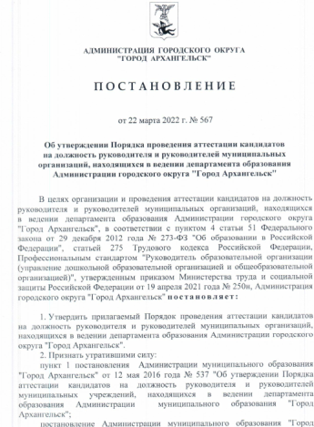
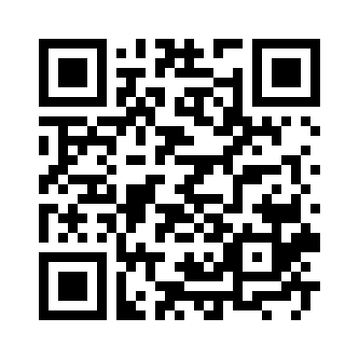




Муниципальные нормативно-правовые документы
- проекты
- вклад в развитие
- аттестация

Slide 5
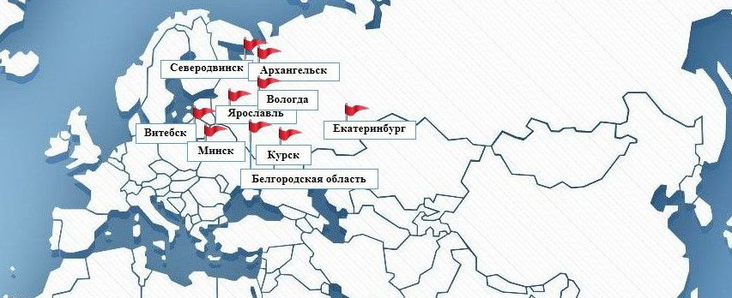
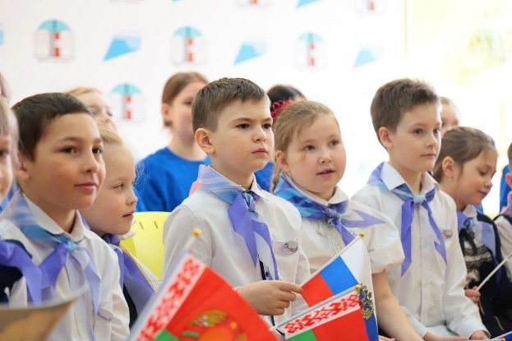
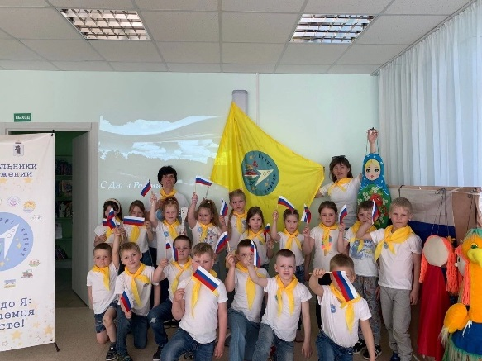
Межмуниципальное сотрудничество в сфере образования
Проектная деятельность
Межмуниципальные проекты:
"Старт первых 5+ от А до Я",
"Медиаграмотный Я. Вызов принят. В эфире дети России"
Муниципальные проекты с привлечением целевой аудитории из других муниципалитетов:
"Профессиональная кухня "Со вкусом будущего"
Процессная деятельность
Международная деятельность:
соглашение Архангельск - Витебск (Республика Беларусь)
кадетское движение в дошкольных образовательных организациях
Предпосылки реализации практики
рост социальной активности детей и профессионального роста педагогической общественности
тесное сотрудничество между муниципалитетами по вопросам развития системы образования (визиты делегаций)
необходимость подготовки дошкольников к вступлению в "Движения первых"
введение новых государственных образовательных стандартов предъявляет существенные требования к профессиональной компетентности педагогов
География взаимодействия

Slide 6

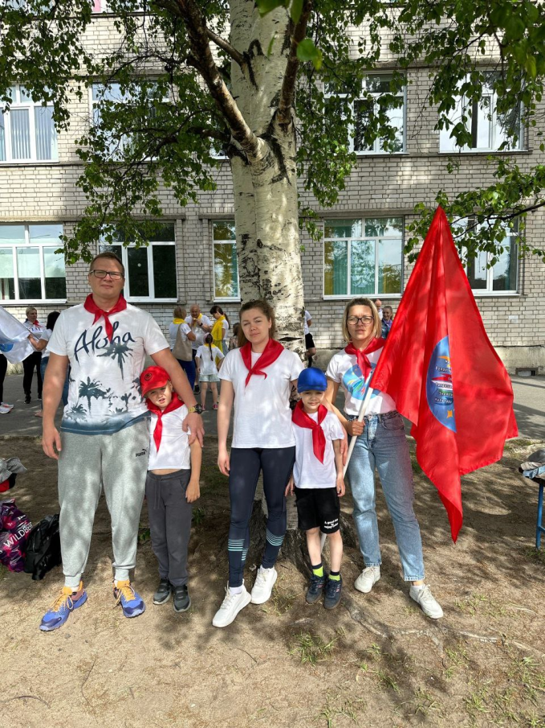
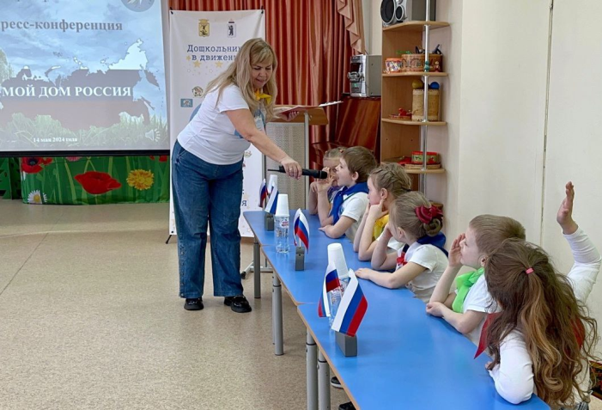
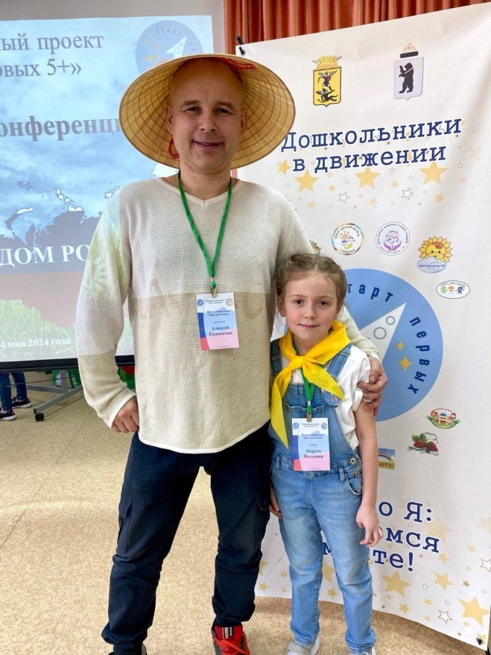
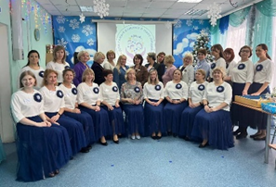
Межмуниципальный проект
"Старт первых 5+ от А до Я"
Цель - формирование функциональной грамотности как одного из базовых факторов, способствующего активному участию детей старшего дошкольного возраста во всех видах детской деятельности, свободной ориентации в окружающем мире, действию в соответствии с ценностями и интересами общества.
Архангельск
Ярославль
МБДОУ Детские сады № 6, 109, 112, 140, 179, 218
№ 96, 113, 117, 118, 131, 174
МБДОУ Детские сады
Мы - юные журналисты
Мы – творцы
Мы - маленькие граждане великой Родины
Мы – волонтеры
Мы – друзья природы
Мы – юные чемпионы
Notes:
6

